Slide 1
微信小程序
--王国平

Slide 2
小程序的定义
提供了一种新的开放能力，让开发者可以快速地开发一个 小程序。
小程序可以在微信内被便捷地获取和传播，同时具有出色的使用体验。
是一种不需要下载安装即可使用的应用，实现了应用{触手可及}的梦想，体现了用完即走的理念，用户不用关心安装太多应用的问题。
应用将无处不在，随时可用，但也无需安装卸载

Slide 3
小程序适合什么？
小程序很强大，但并非所有服务都适合开发成小程序。对于用户来说值得删掉单独应用、改用小程序的，对于开发者来说适合开发成小程序的，是以下这些服务
1）使用频率低，即用即抛的服务。一般来说可能是工具，比如计算器、经期纪录、机票火车票预订，或者不常逛的电商网站。
2）比较常用但完全没必要装一个单独应用的服务。比如打车和订餐软件，以滴滴出行和大众点评为例，过去本来就可以在微信/支付宝里嵌套网页，现在变成小程序了，换汤不换药。
3）对现有公众号/服务号有更多期待却得不到满足的机构。公众号和服务号的基础交互模式是对话，但对话不是万能的。比如媒体，在公众号上能做到的是日常文章推送、关键词自动回复、热门文章自动抓取等等，但如果新的内容形式不限于图文和视频，需要更多的交互，公众号满足不了的，小程序或许可以胜任

Slide 4
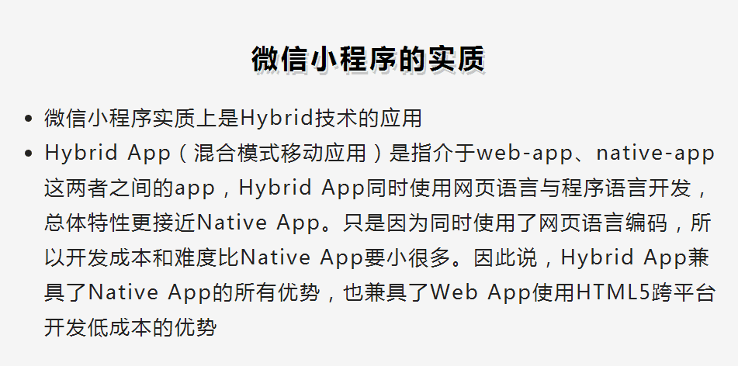
小程序是怎么运行，如何实现的？
小程序运行在独立的进程中，

Slide 5
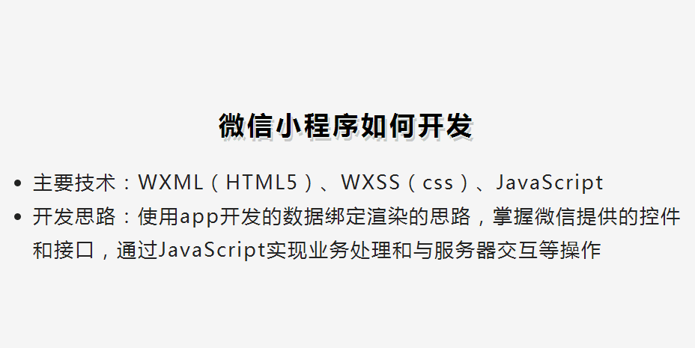
如何开发

Slide 6
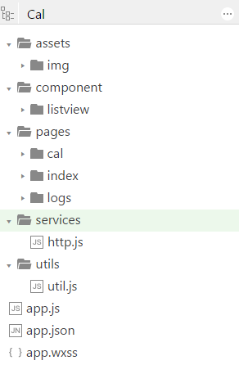
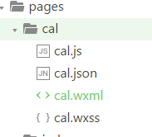
小程序基本开发框架
页面逻辑处理
项目结构
存放图片等资源
存放自定义组件
配置
存放页面文件其中包括
布局文件
css 样式
对网络请求进行的封装
工具

Slide 7
项目文件解读
最关键也是必不可少的，是 app.js、app.json、app.wxss 这三个,是小程序的入口文件。其中，.js后缀的是脚本文件，.json后缀的文件是配置文件，.wxss后缀的是样式表文件。微信小程序会读取这些文件，并生成小程序实例。

Slide 8
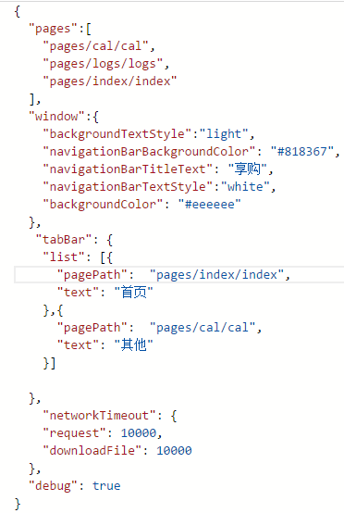
app.json
可以对小程序进行全局配置，决定页面文件的路径，窗口表现， 设置网络超时时间，设置多Tab等。（app.json不得含有注释）
配置页面路由，所有需要使用的页面都需要添加配置，启动第一个页面
配置窗口属性
设置Tab标签栏
networkTimeout 设置网络超时时间
debug 设置debug模式的开启

Slide 9
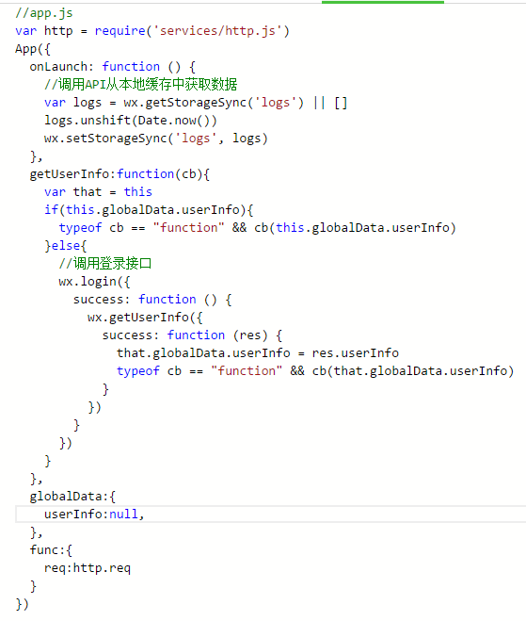
app.js
整个小程序的入口文件，开发者的逻辑代码在这里面实现，同时在这个文件里面可以定义全局变量，函数

Slide 10
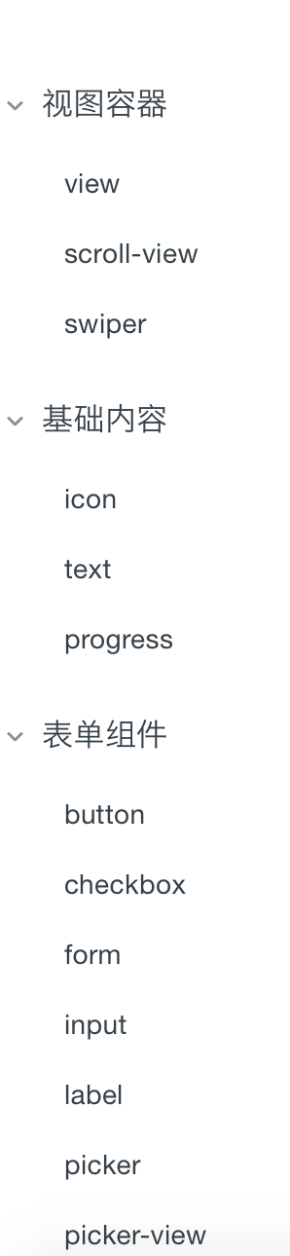
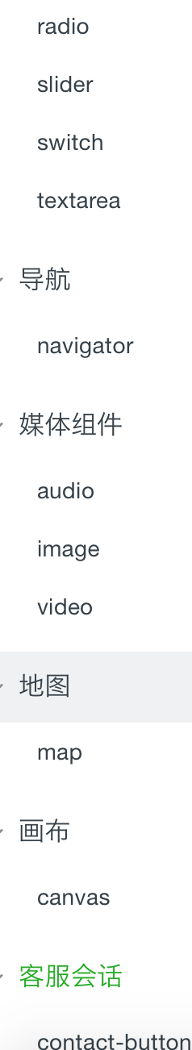
微信提供的组件库 ----UI控件
用法见官方文档https://mp.weixin.qq.com/debug/wxadoc/dev/component/view.html

Slide 11
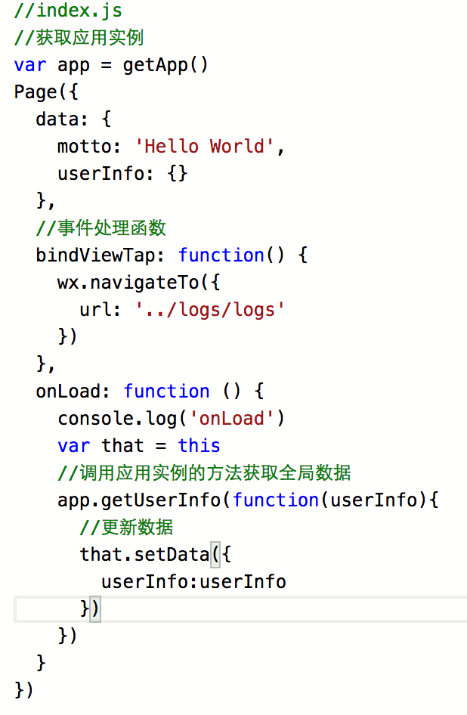
页面注册
Page函数，用来创建页面的。
绑定界面数据
页面跳转的函数，在app中配置Tab的页面除外

Slide 12
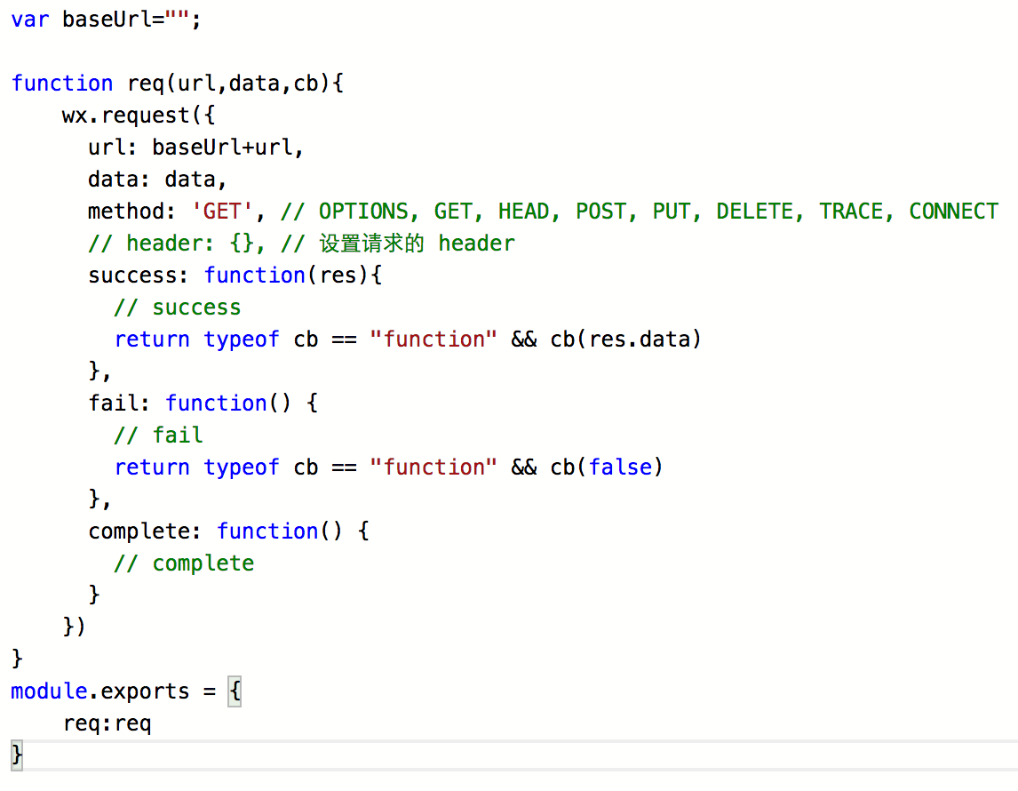
常用到的微信函数
wx:for 用来循环集合数组
wx:if 判断
网络请求
wx.request({
url: ‘test.php’, //仅为示例口地址
data: {
x: '' ,
y: ''
},
header: {
'Content-Type': 'application/json'
},
success: function(res) {
console.log(res.data)
}
})

Slide 13
开发小程序
小程序管理员设置开发者和体验者。管理员在 用户身份 页可以设置管理员、开发者和体验者。
- 管理员也是可以更换的，因为微信小程序的开发中很多时候都需要管理员扫二维码，所以推荐把管理员设置成经常开发的人员
- 开发者最多可以设置10个，设置好开发者后，开发者具有开发、体验、上传代码的权限
- 体验者最多可以设置20个，体验者只有扫码体验的权限

Slide 14
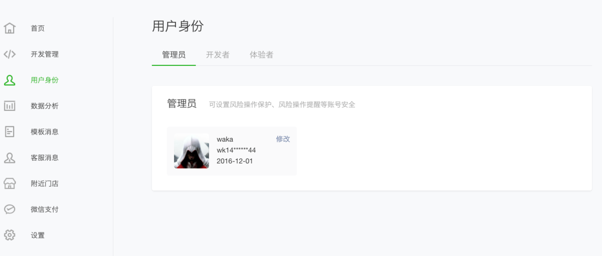
用户身份管理

